Slide 1

M2I
-
DATA SCIENTIST
PROJET ESTIMATION BIEN IMMOBILIER
GROUPE 3 –DATA SCIENCE-28-10-2020
M.BENSALEM
M.MAHMOUDI
H.HAMDI
M.TOUNKARA
J.HUANG
March 5, 2021

Slide 2
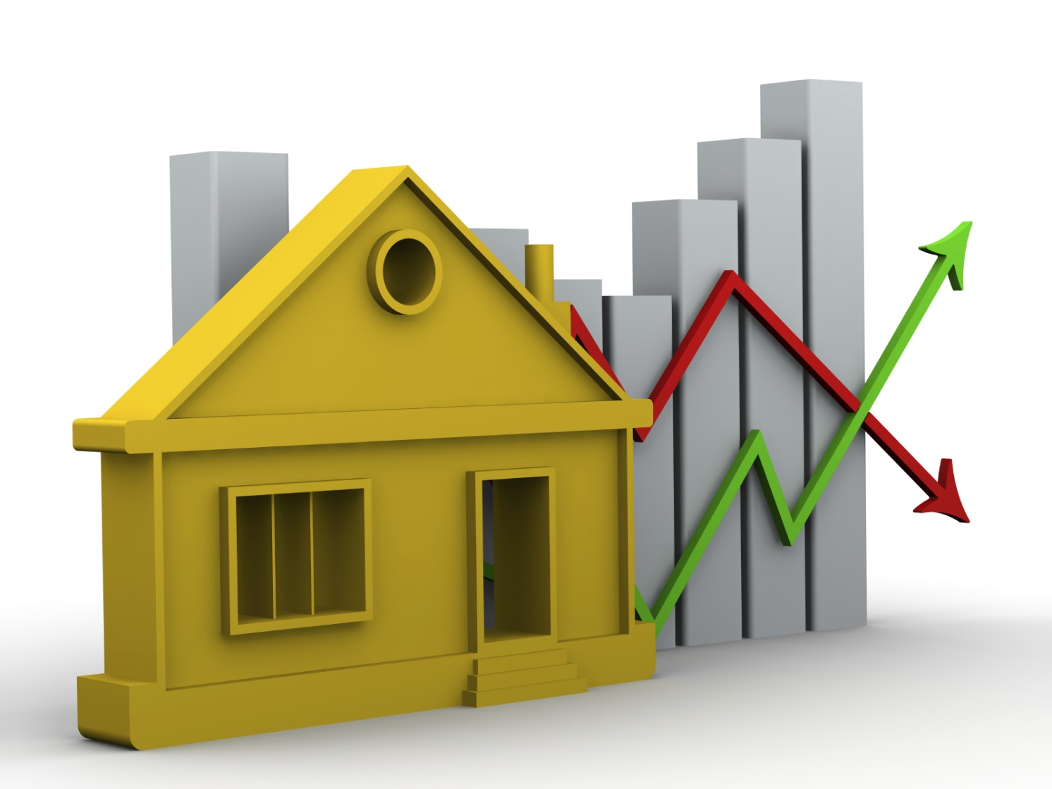
Sommaire
Préambule DATASCIENCE
Introduction projet
Planification du projet
Description des données
Prétraitement des données
Analyse exploratoire de données
Algorithmes « Machine Learning »
Conclusion
Notes:
Mohamed

Slide 3
Préambule DATASCIENCE-Introduction
Tout d’abord parlons du BIG DATA (ou megadonnees )
IL est issue de la production de l’ensembles des données issues de nos technologies dans le cadre personnel et professionnel (géolocalisation, réseaux sociaux, images, vidéos,….)
Quelques chiffres : QUOTIDIENNEMENT 2,5 TRILLION OCTECTS DE DONNEES PRODUITES
L’objectif de la Data Science est d’appuyer la prise de décision à partir de données et notamment CRÉER DE LA VALEUR de ces dernières.
Ce métier s’articule autour de 3 compétences : Expertise métier , Informatique et mathématique.
FAMILLE BIG DATA
METIER DATA-SCIENTIST
DOMAINES APPLICATION
Compréhension
Données
Visualisation
Description
Représentation information
INTELLIGENCE ARTIFICIELLE IA
Data
Engineer
Développement ,organisation et mise forme des données
Data
Scientist
Programmation, processus ML,DL
Data
Analysis
Analyses, extraction et visualisation des données
MACHINE LEARNING ML
DATA
SCIENCE
Machine
&
Deep
Learning
Informatique
Bases données
Visualisation
Programmation
Hadoop,Python,..
Calcul
Mathématiques:
Statistiques
Traitement signal
et image
Calcul scientifique
Optimisation
DATA
SCIENCE
DEEP
LEARNING DL
Notes:
Mohamed

Slide 4
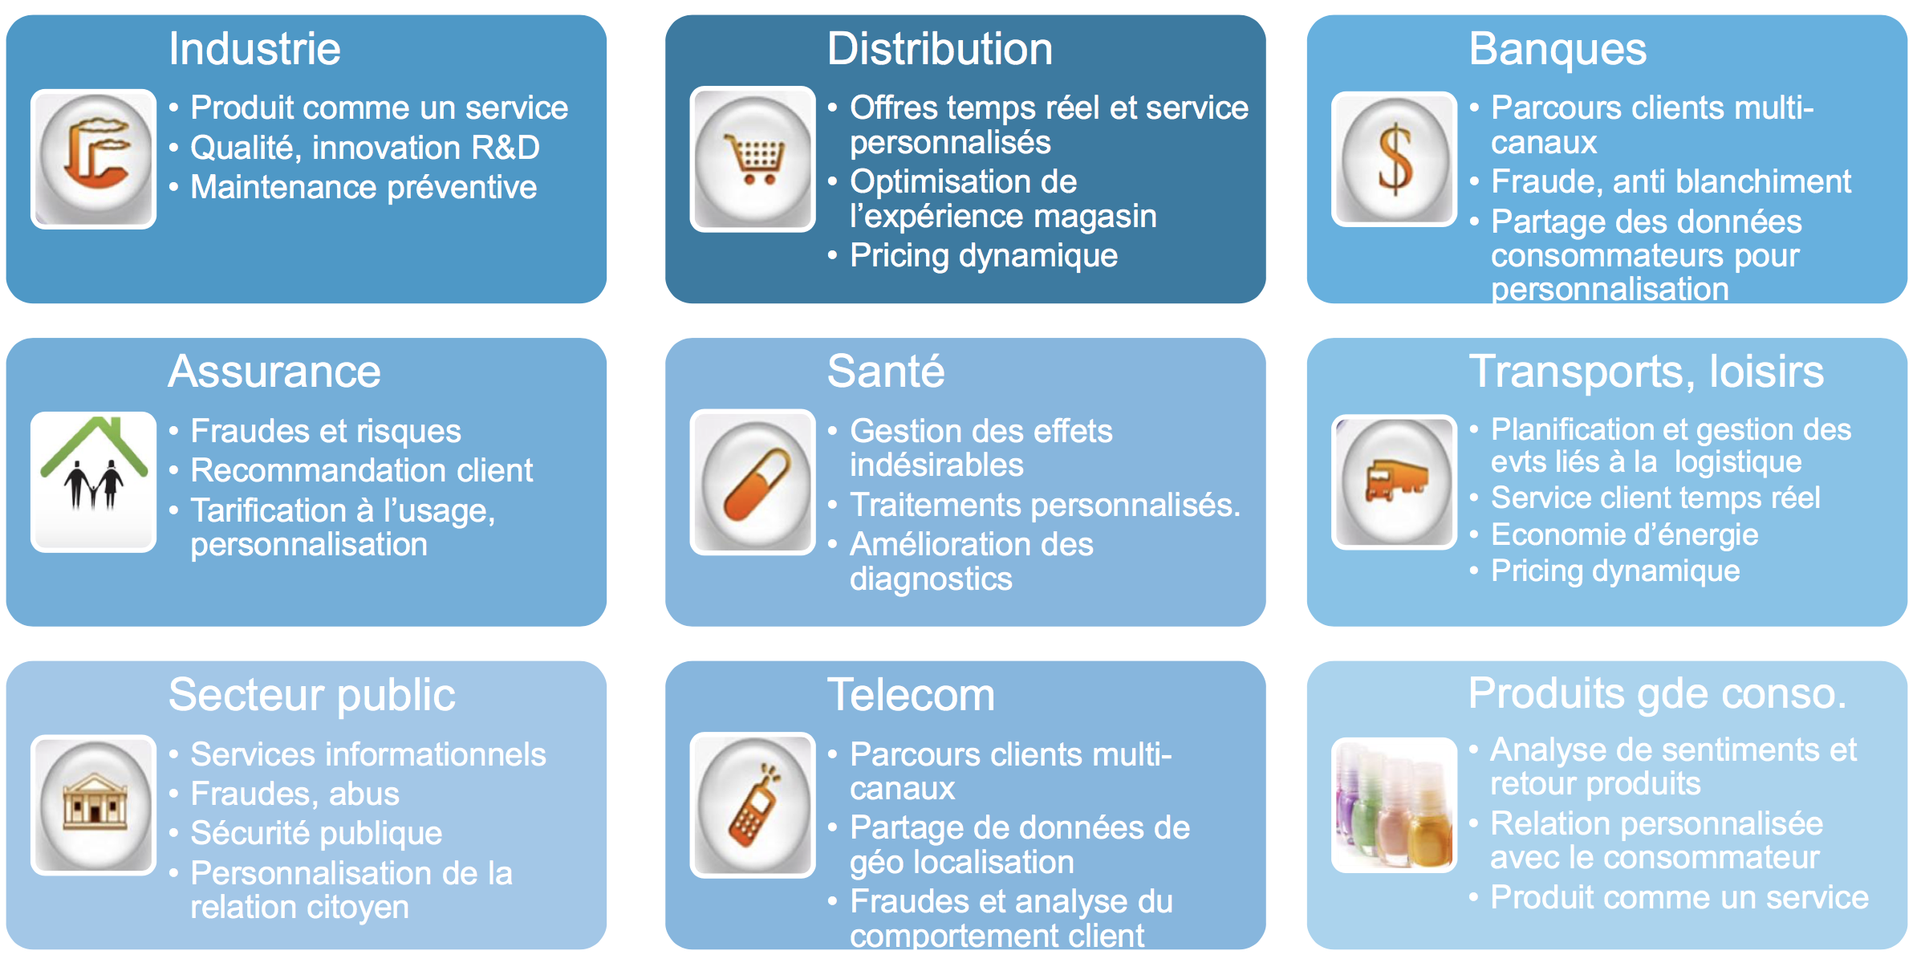
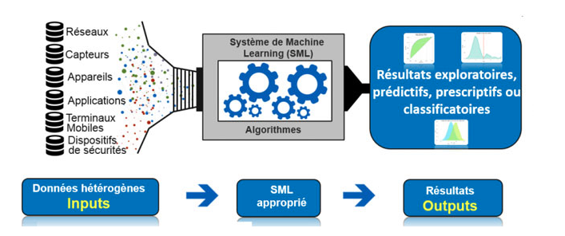
Préambule DATASCIENCE – Secteurs et Cycle projet
SECTEURS
ACTIVITES
CYCLE PROJET DATA SCIENCE
Notes:
Mohamed

Slide 5
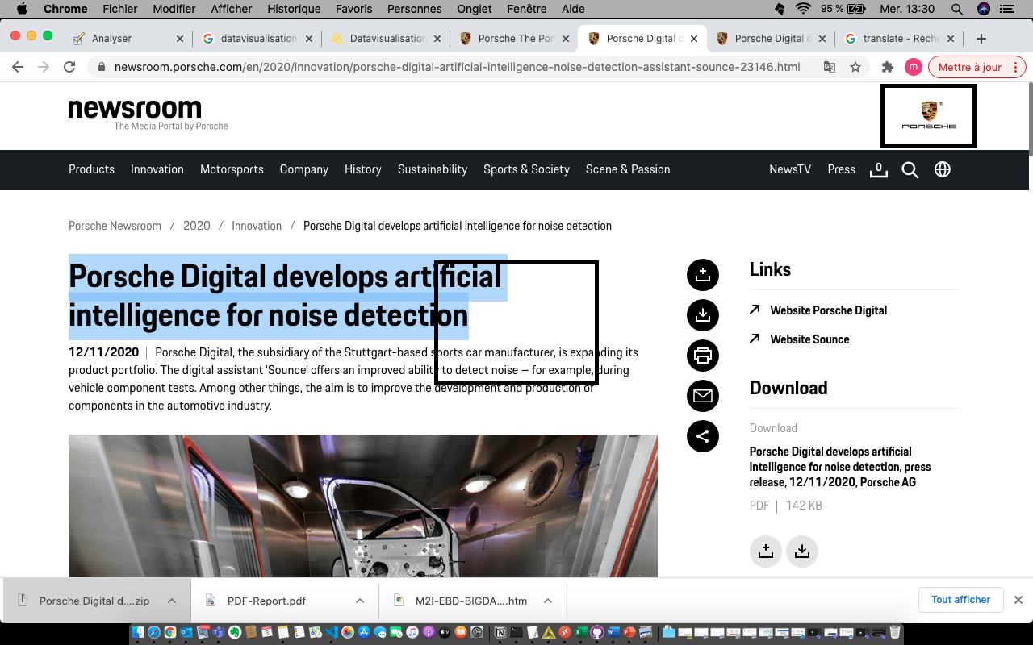
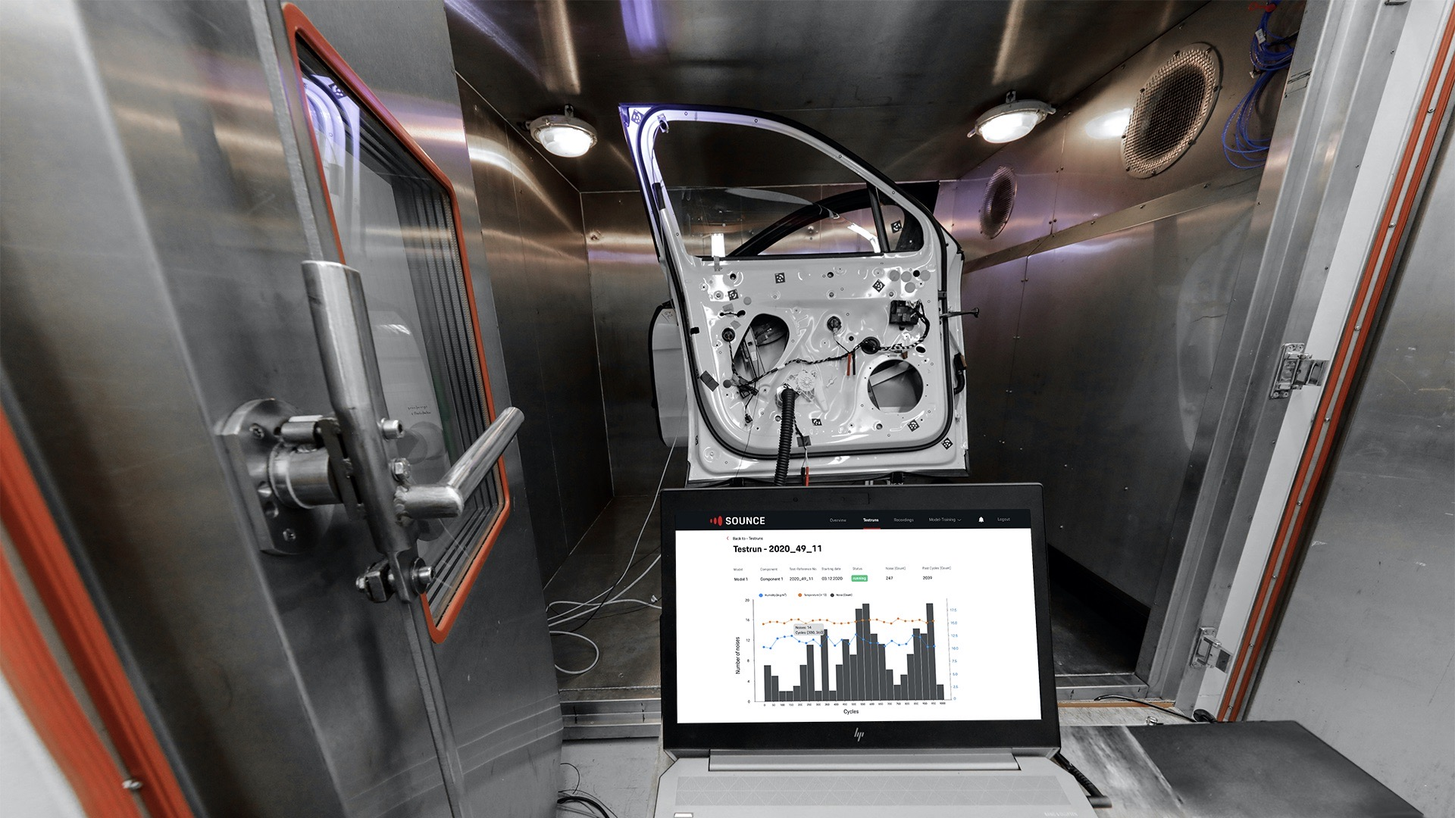
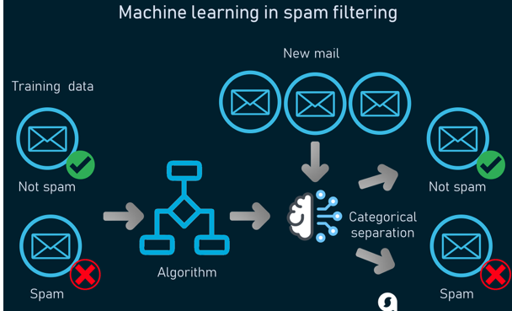
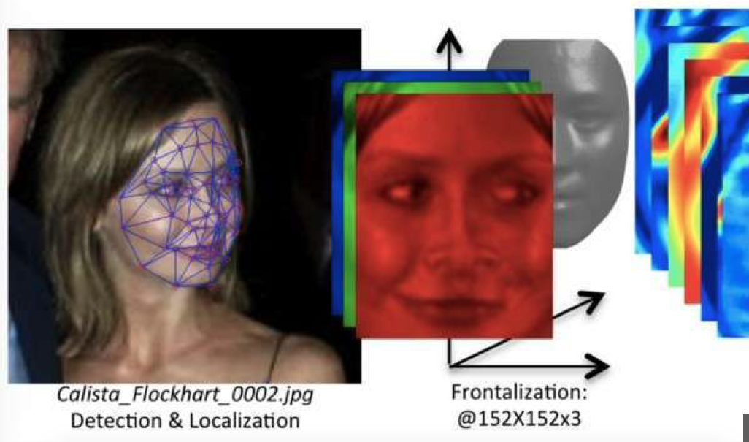
Préambule DATASCIENCE - CAS APPLICATIONS DATA-SCIENCE
INTELLIGENCE ARTIFICIELLE IA
Porsche Digital développe l'intelligence artificielle
pour la détection du bruit
MACHINE LEARNING ML
Reconnaissance de texte /classification MAIL
DEEP
LEARNING DL
Détection faciale ( smartphone)
La technologie, qui utilise des méthodes d'apprentissage en profondeur, peut détecter de manière fiable et précise le bruit, par exemple lors de tests d'endurance. Cela soulage en particulier les ingénieurs de développement
MINI LEXIQUE :
Data Engineering (ingénierie de la donnée) : collecte, préparation et mise à disposition de données pour des Data Scientist ou autre profil.
Data Science : modélisation des observations sur la base d’un data set qui sert à calibrer ou entraîner un modèle.
Modèle : relation entre différentes variables (prédire une chose étant donné une autre). Par exemple : relation entre la description de mon produit, le profil de mon client et le fait qu’il va cliquer ou non sur mon produit.
Machine Learning : procédé d’apprentissage statistique, entraînement d’un modèle pour expliquer des observations. Il faut trouver les bons paramètres qui permettent d’expliquer ce que l’on observe,
Deep Learning : apprentissage statistique sur une donnée brute ou un signal audio ou vidéo
R2 : Coefficient de mesure de performance de la prédiction.
Notes:
Mohamed

Slide 6
Introduction
Problématique :
La variété du choix immobilier en région ile de France étant vaste et hétérogène. De de nombreux critères géographiques, et caractéristiques amènent à générer des confusions pour des futurs acquéreurs.
Objectif :
Notre objectif pour ce projet est d'utiliser des techniques de Machine Learning afin d'estimer les prix de vente de l’immobilier pour environ 15 millions de biens immobiliers vendues de mi-2015 et a mi-2020 en Île de France.
Les potentiels clients sont :
Agences immobilières
Particuliers
Notes:
Sofiene

Slide 7
Planification du projet
Fiche projet
Pipeline du projet
Diagramme de GANTT
Suivi du projet sur TRELLO
Système exploitation : Ubuntu , Windows
Python : (Pandas , Numpy,…)
Apprentissage Automatique :Régression lineaire,random forest, Xgboost,Neuron-Network
Datavisualisation: Python
Gestion projet : Teams, Trello , Méthodes Scrum
ECOSYSTEM PROJET
Notes:
Sofiene

Slide 8







Planification du projet
Architecture
Server Machine

Slide 9
Planification du projet
Pipeline Machine Learning
Exploration des données
Collecte des données brutes
Pré-traitement des données
Nettoyage des données
Modèles et Algorithmes
Base de données NoSQL
Exploitation des données
Visualisation des données
Notes:
Sofiene

Slide 10


Description des données
Nos Datasets sont issus de data.gouv.fr et de l’INSEE.fr
Les données sont composées de l’intégralité des ventes de biens immobiliers déclarés aux notaires depuis mi-2015, à chaque ligne est donc associée la vente d’un bien immobilier avec comme information son adresse, son type (maison / appartement/local), sa taille et le prix auquel il a été vendu
Résumé chiffres des Datasets
15 millions de données immobiliers
34000 de données géographiques
34000 de données sur le revenu des menages
7 millions de données démographiques
Notes:
Sofiene

Slide 11
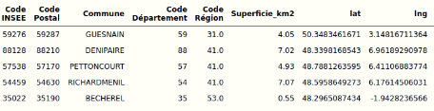
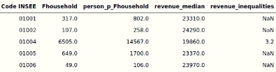
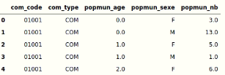
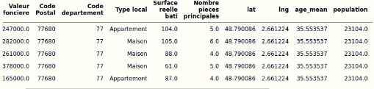
Dataset - Preprocessing
Outlook sur 4 ensembles de données
Données géographiques
Données revenues
Données démographiques
Données transactions
Notes:
Hamza

Slide 12
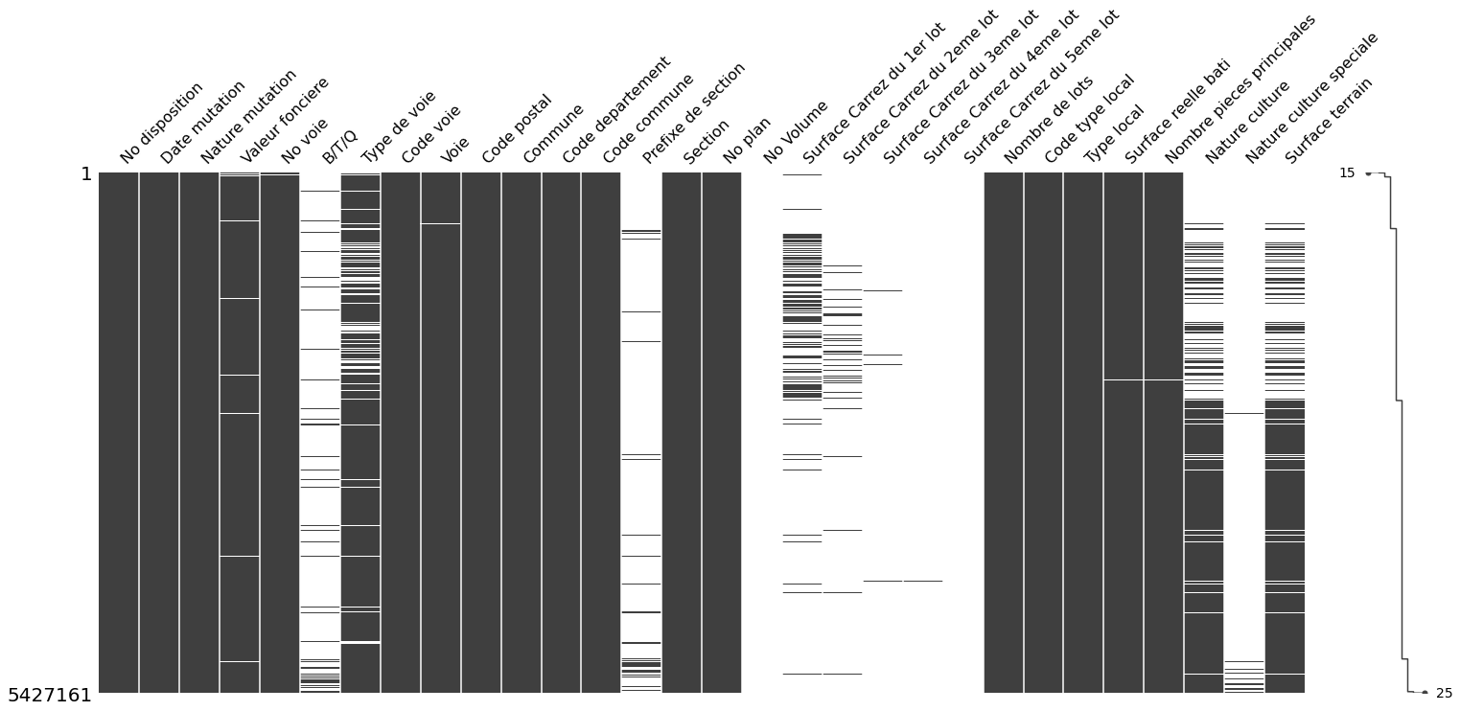
Dataset-Preprocessing
Visualisation des valeurs manquantes
Exemple : Données de transactions immobilières
Notes:
Hamza

Slide 13
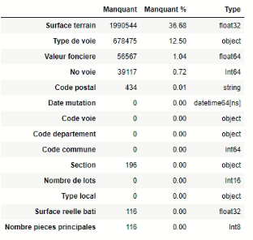
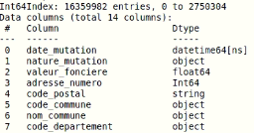
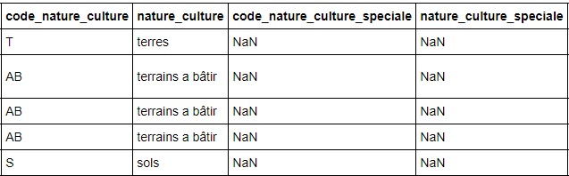
Dataset-Preprocessing
Clean (nettoyage) des données
Exploration des caractéristiques des données​
16 millions de lignes de données / 20 colonnes / 1,5 GB
​
Supprimer les colonnes nulles ou non essentiels​
12 colonnes à retirer​
Nettoyage de valeurs nulles et les lignes doublons​
10% de lignes doublons​
On passe de 16 millions de lignes de données à 5 millions de ligne de données.

Slide 14
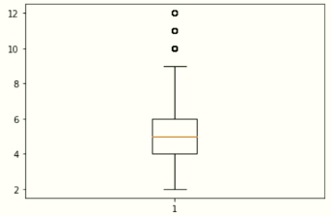
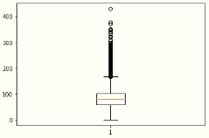
Dataset-Preprocessing
Outliers
Détection des « Outliers »
Visualisation Box Plot pour détecter les outliers (valeurs aberrantes)
Valeurs aberrantes au niveau :
Prix foncier
Surface m²
Nombre de pièces
Après nettoyage de outliers, on passe de 5 millions de ligne à 1 millions de lignes.
Notes:
Hamza

Slide 15
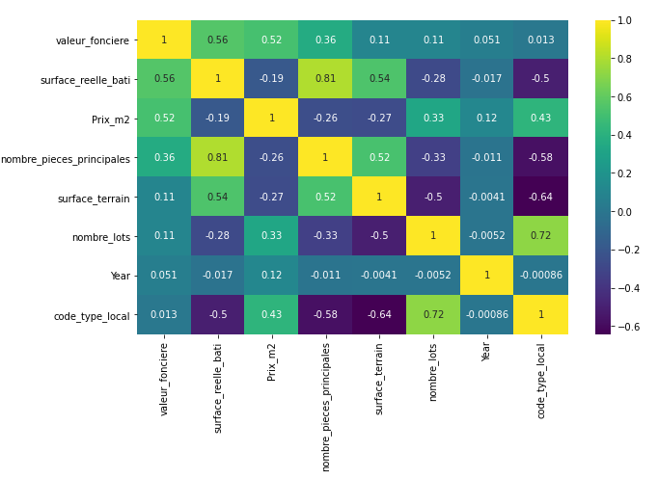
Dataset-Preprocessing
Etude de corrélation
+ dépendants
- dépendants
Notes:
Hamza

Slide 16
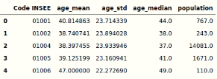
Dataset-Preprocessing
Agrégations des données
Exemple : données démographiques
Moyenne âge = age_mean
Variation standard = age_std
Médian âge = mean_age
Données démographiques initiales
Population par commune

Slide 17
Dataset-Preprocessing
Etapes de fusion des données
Données géographiques des communes
Données sur l’âge et la population
Données sur les revenus
Données sur la population, revenus et communes
Données sur les transactions foncières
Données globales sur les transactions par communes
Environ 50,000 lignes de données
Notes:
Sofiene

Slide 18
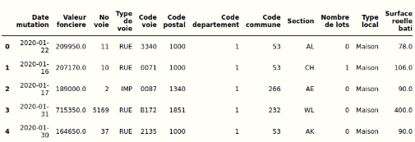
Dataset-Preprocessing
Exemple de fusion des données :
Données géographique, revenus, démographiques des communes :
des milliers de lignes
Données de transactions immobilières :
des millions de lignes
Fusion par rapport à la colonne Code Postal
Notes:
Hamza

Slide 19
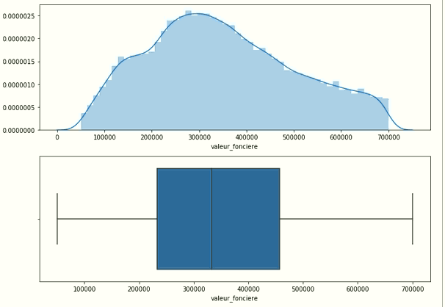
Exploitation des données
Valeur foncière
Valeur foncière médiane : ~350K euros
Valeur foncière se trouve entre 250K et 450K euros
Notes:
Moussa

Slide 20
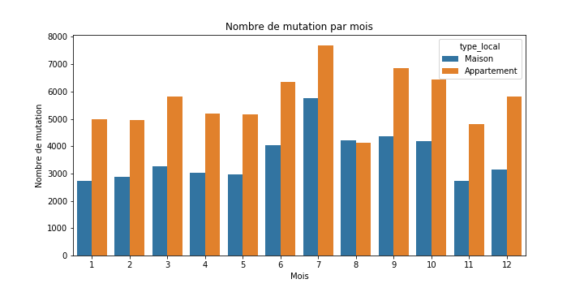
Exploitation des données
Nombre de mutation par mois
Plus d’achat d’appartement que maison
Meilleure vente se fait en été
Notes:
Moussa

Slide 21
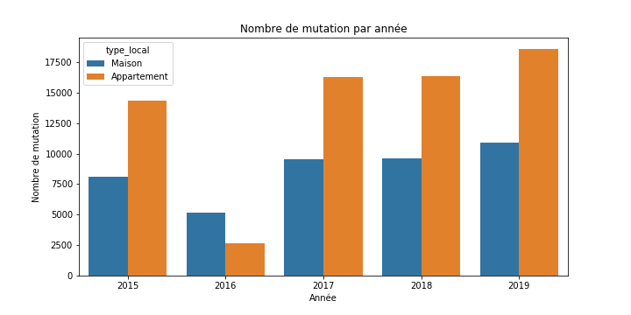
Exploitation des données
Nombre de mutation par année
Plus d’achat d’appartement que maison
Meilleure vente en 2019
Notes:
Moussa

Slide 22
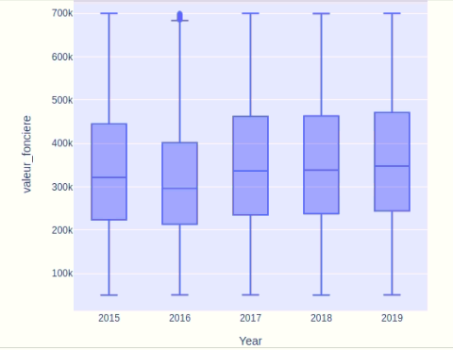
Exploitation des données
Distribution valeur foncière par année
Valeur foncière médiane : ~350K euros
Valeur foncière se trouve entre 250K et 450K euros
Notes:
Moussa

Slide 23
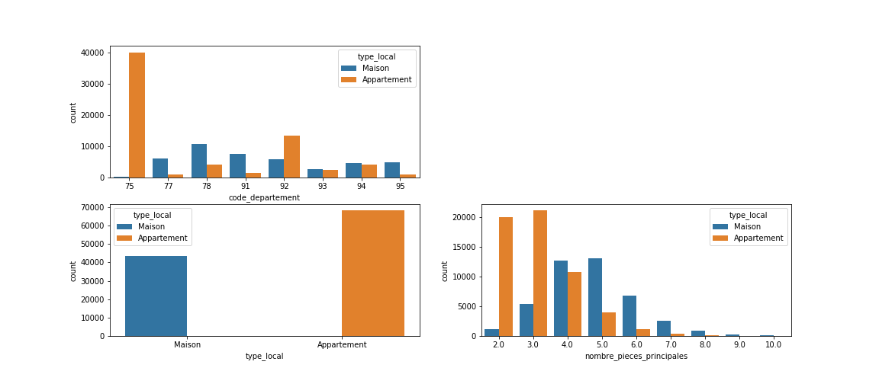
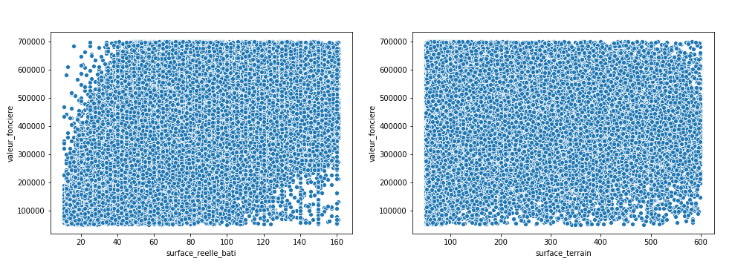
Exploitation des données
Meilleure vente appartement « Paris »
Meilleure vente maison « Yvelines »
Notes:
Moussa

Slide 24
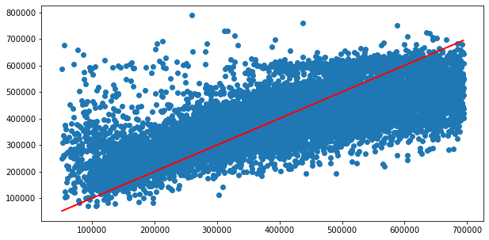
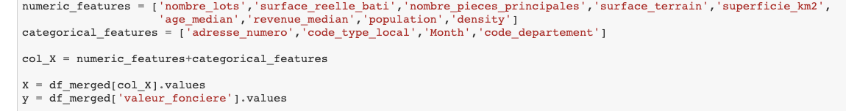
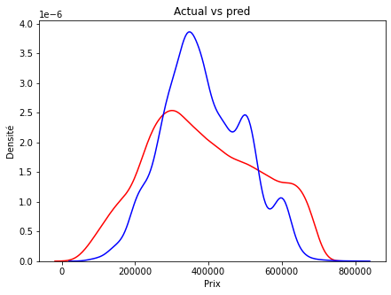
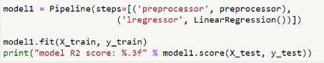
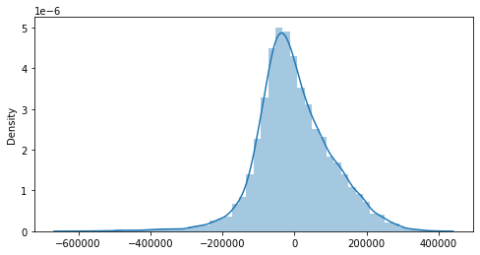
Régression
Algorithmes « Machine Learning »
Premier modèle
LINEAR REGRESSION
Prédiction vs réel
Valeur reel
Valeur prédicte
Résultats évaluation model :
Distribution résidus
Score R² | MSE
0.527 | 1.08e+10
R2 Coefficient de determination : mesure de qualité de la prediction d'une regression
MSE Erreur quadratique moyenne : mesure caractérisant la précision d'un estimateur
Notes:
Jingguo

Slide 25
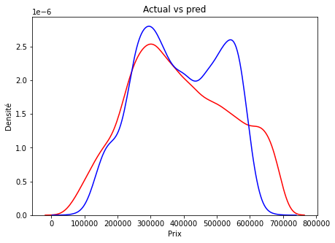
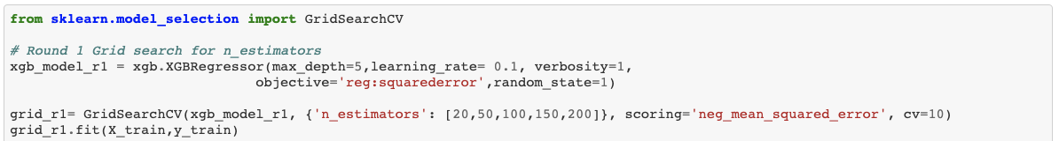
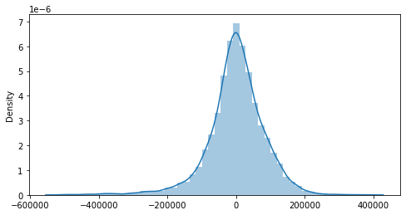
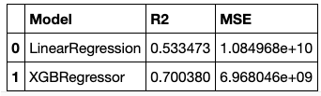
Prédiction vs réel
Algorithmes « Machine Learning »
Valeur reel
Valeur predictive
Second modèle
Ensemble Learning - XGBOOST
Avec l'aide de GridSearchCV
Distribution résidus
Résultats évaluation model :
Score R² | MSE
0.700 | 6.96e+09
Notes:
Jingguo

Slide 26
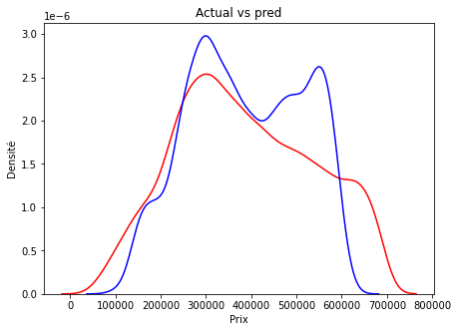
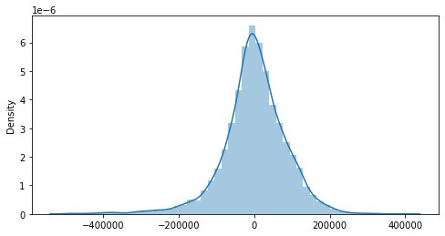
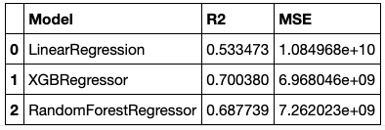
Algorithmes « Machine Learning »
Prédiction vs réel
Valeur reel
Valeur predictive
Troisième modèle
Ensemble Learning - RANDOM FOREST
Avec l'aide de GridSearchCV
Distribution résidus
Résultats évaluation model :
Score R² | MSE
0.687 | 7.26e+09
Notes:
Jingguo

Slide 27
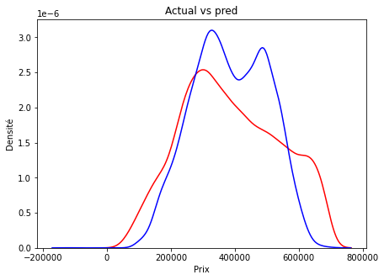
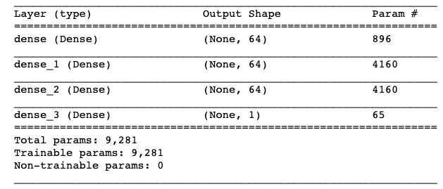
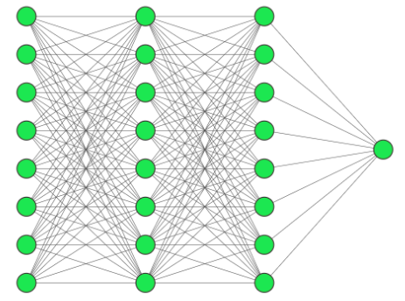
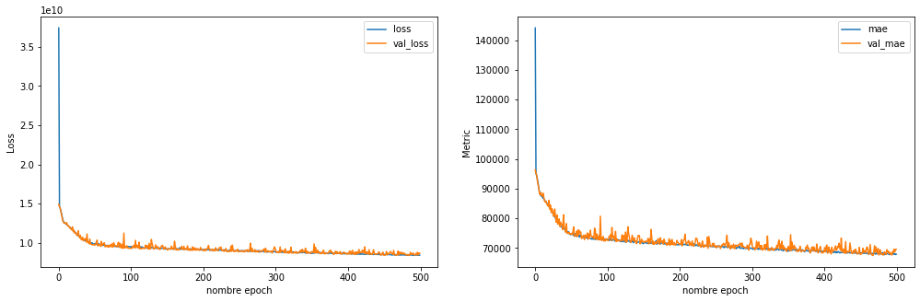
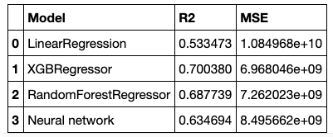
Algorithmes « Deep Learning »
Prédiction vs réel
Valeur reel
Valeur predictive
Quatrième modèle
Sequentiel Neuron Network
Architecture neuron network model
Résultats évaluation model :
courbe d'apprentissage
Score R² | MSE
0.634 | 8.49e+09
Notes:
Jingguo

Slide 28
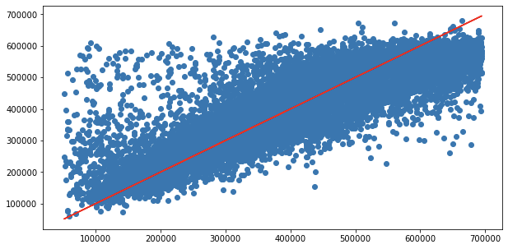
Algorithmes « Machine Learning »
Modèle final
Choix du meilleur modèle
Modèles | R2 Score | Valeur MSE
Régression linéaire | 0.533473 | 1.084968e+10
Ensemble Learning - Xgboost | 0.700380 | 6.968046e+09
Ensemble Learning -Random Forest | 0.687739 | 7.262023e+09
Deep Learning Neuron network | 0.634694 | 8.495662e+09
On choisit le model Xgboost qui a le meilleur score pour estimer les prix des logements.
Notes:
Jingguo

Slide 29
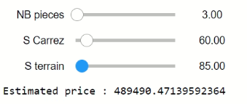
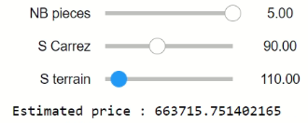
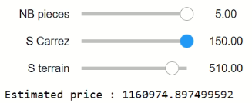
Création d’estimateur de prix avec le modèle XGBoost
Nous pouvons ajuster les différents paramètres selon les besoins

Slide 30
CONCLUSION ET PERSPECTIVES
Merci d’avoir suivi cette présentation de projet.
Des données autres que celles utilisées du type : commerces, projets futurs urbanismes commune, équipements biens ( ascenseurs, jardin résidence,…),pourront être intègrer dans notre projet
En résumé plus nous avons de précisions sur les datas PLUS LA PREDICTION EST PRECISE
Notes:
Mohamed

Slide 31
MERCI POUR VOTRE ATTENTION

